Slide 1
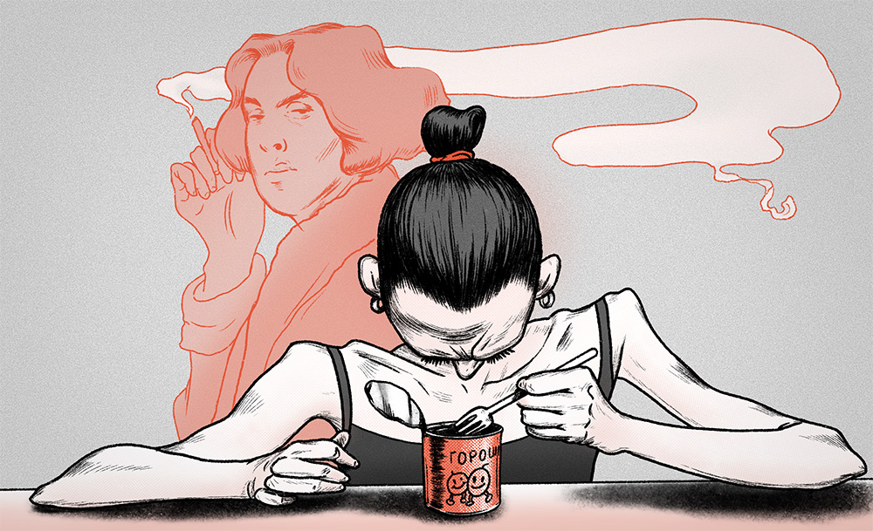
Психоэмоциональный стресс, снижение массы тела

Slide 2
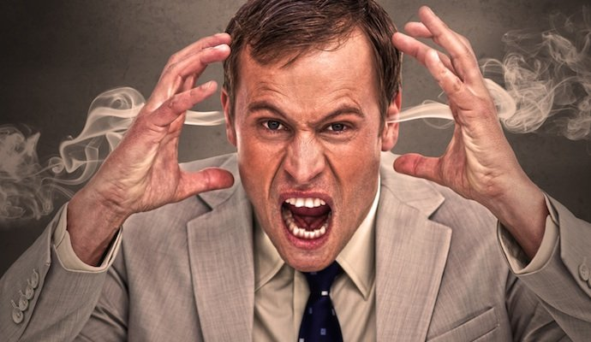
Психоэмоциональный стресс – это чрезмерное эмоциональное переживание негативных жизненных ситуаций. Длительный эмоциональный стресс, вызванный постоянными конфликтами, личными страхами или тревожным состоянием, может привести к серьезным проблемам и заболеваниям как физиологическим, так и ментальным.

Slide 3
В развитии психоэмоционального стресса причины могут участвовать разные. Среди наиболее распространенных:
Длительные конфликты на работе или в семье
Жизненные трудности
Тяжелые заболевания
Смерть близких
Изменения социальной или экономической ситуации и влияние этих изменений на жизнь человека
Страхи и фобии
Особенности личности (такие как тревожность, мнительность, импульсивность, эмоциональная лабильность)

Slide 4
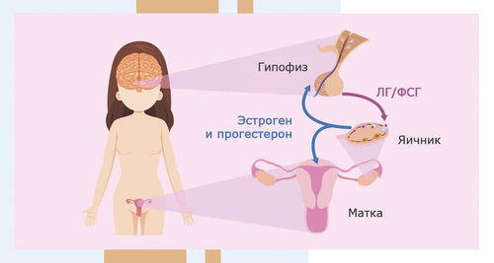
Женская гормональная система, одной из основных функций которой является регуляция менструального цикла, крайне чувствительна к различным стрессовым влияниям. Не удивительно, что на фоне изменений качества жизни в нашей стране, аномальный цикл становится обычным явлением. Мы предлагаем рассмотреть основные симптомы, которые сопровождают менструальные нарушения и обозначить роль стресса как причину их возникновения.

Slide 5
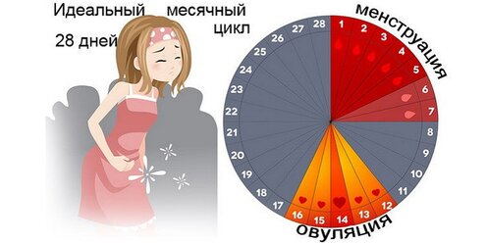
Симптомы нарушения менструального цикла:
Менструация длится более недели.
Менструальный цикл (от первого дня кровотечения до первого дня следующего кровотечения) составляет менее 21 дня или более 35 дней.
Обильность кровотечения увеличилась, и время между сменой прокладки или тампона составляет менее 2х часов.
Отмечаются сильные, внезапные менструальные боли. Понятно, что большинство женщин, особенно не рожавших, могут ощущать умеренную боль, особенно в первых 3 дня.
Менструальноподобное кровотечение в менопаузе.

Slide 6
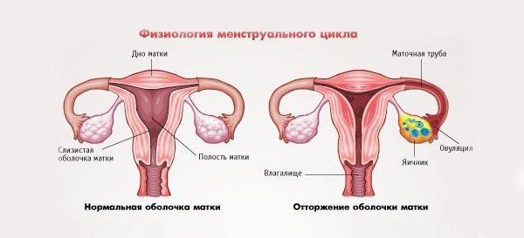
Причинами возникновения нарушения цикла могут быть дисбаланс половых гормонов, отсутствие овуляции, кистозные изменения яичников, патология щитовидной железы, онкопатология, врачебные вмешательства на матке и ее придатках, а так же изменение гормонального фона вследствие нарушения нервной регуляции, к которым относится психоэмоциональный и физический стресс.

Slide 7
Нарушение менструальной функции может случиться сразу после перенесенного острого состояния, т.е. буквально в следующем месяце менструация может уже отсутствовать или давать какие-то сбои. Наш организм и гормональный фон сразу реагируют на острую стрессовую ситуацию.

Slide 8
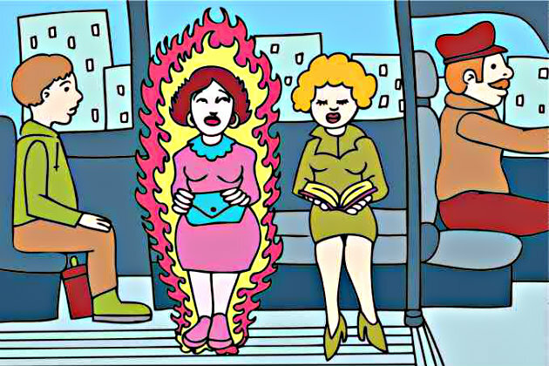
Острый и хронический стресс в корне связаны с иммунной системой. Когда она на высоком уровне, то организм справляется с ежедневными неприятными и эмоциональными ситуациями. Когда внутренние защитные механизмы ослаблены, то под влиянием стресса возникают нарушения менструальной функции. Например, исчезновение менструальной функции в возрасте 35-38 лет. Вроде бы женщина молодая, в репродуктивной возрасте, но у нее возникает такая проблема. Причем через месяц-два у такой пациентки могут появляться приливы жара, слабости, снижение работоспособности, боли в сердце, головные боли.

Slide 9
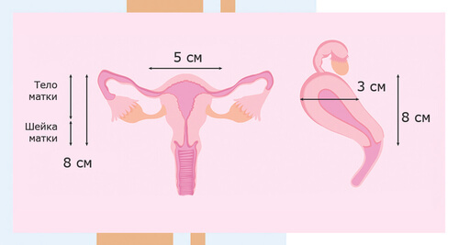
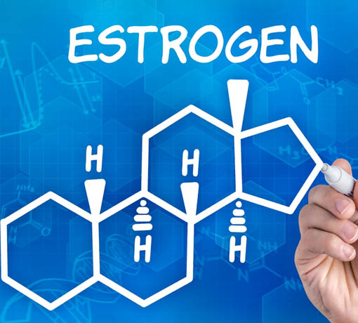
Все это происходит из-за дефицита эстрогена и приводит к урогенитальному расстройству – недержание мочи, сухость во влагалище и воспалительные процессы в нем. Если мы направляем такую женщину на УЗИ органов малого таза, мы видим уменьшение размера самой матки или яичников, это приводит к истощению эндометрия (внутренняя слизистая оболочка тела матки). Если обычно эндометрий при каждом цикле отторгает слой и возникает менструация, то здесь по накопительной системе слои наслаиваются, менструации нет и происходит повышение уровня гормона ФСГ и ЛСГ, а пролактин и эстроген, наоборот, снижаются. В дальнейшем это может привести или к истощению яичников, к преждевременной менопаузе (до 40 лет) или ранней менопаузе (до 45 лет).

Slide 10
Вероятность похудения при стрессе выше, чем набор веса. Это объясняется тем, что в кровь выбрасывается значительное количество кортизола, адреналина и норадреналина. Это те гормоны, которые отвечают за наши эмоции, а также за функционирование нервной системы, мозга и обмена веществ.
Так, адреналин ответственен за выработку жирных кислот и обмен в тканях. Он способен усиливать распад жиров на простые составляющие. Артериальное давление может изменяться под действием норадреналина. Этот же гормон активирует работу всех внутренних органов. Кортизол, в свою очередь, управляет углеводным обменом, который напрямую связан с балансом энергетических запасов организма. Во время стресса концентрация данных гормонов резко повышается, а значит, и питательные вещества начинают расходоваться с удвоенной силой, чтобы привести организм в состояние «полной боевой готовности». Временная мобилизация сил важна и необходима для решения проблемы. Но если такое состояние является постоянным, резервы истощаются, пропадает сон и аппетит. Человек начинает усиленно терять вес.
Недоедание негативно отражается не только на органах пищеварения, оно может стать причиной упадка сил, сонливости, сбоев менструального цикла у женщин, выпадения волос, ухудшения состояния кожи и ногтей, нарушений в опорно-двигательной системе.

Slide 11
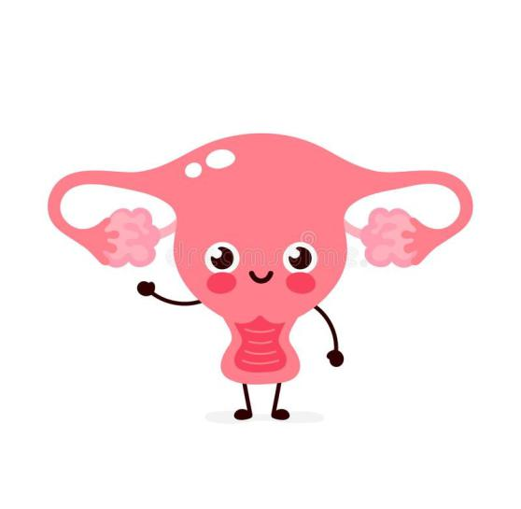
Спасибо за внимание!

